Slide 1
RELATÓRIO DE GESTÃO MONITORAMENTO QUADRIMESTRAL SUS – CURITIBA 3° quadrimestre 2022 Câmara de Vereadores - 27/02/2023

Slide 2
Base legal:
Em cumprimento à: - Lei Federal Nº 141/12, Capítulo IV, § 5º Artigo 36 e atendendo à Resolução CNS nº 459, de 10/10/2012. - Portaria de Consolidação n° 1/GM/MS, de 28/09/2017, Artigo nº 436 - aponta a obrigatoriedade da utilização do sistema DigiSUS para a prestação de contas dos Relatórios de Gestão.

Slide 3
Base legal:
Lei Complementar Nº 141, de 13 de janeiro de 2012 em seu Capitulo IV, Seção III: Art. 36. O gestor do SUS em cada ente da Federação elaborará Relatório detalhado referente ao quadrimestre anterior, o qual conterá, no mínimo, as seguintes informações: I - montante e fonte dos recursos aplicados no período; II - auditorias realizadas ou em fase de execução no período e suas recomendações e determinações; III - oferta e produção de serviços públicos na rede assistencial própria, contratada e conveniada, cotejando esses dados com os indicadores de saúde da população em seu âmbito de atuação. § 5º O gestor do SUS apresentará, até o final dos meses de maio, setembro e fevereiro, em audiência pública na Casa Legislativa do respectivo ente da Federação, o Relatório de que trata o caput.

Slide 4
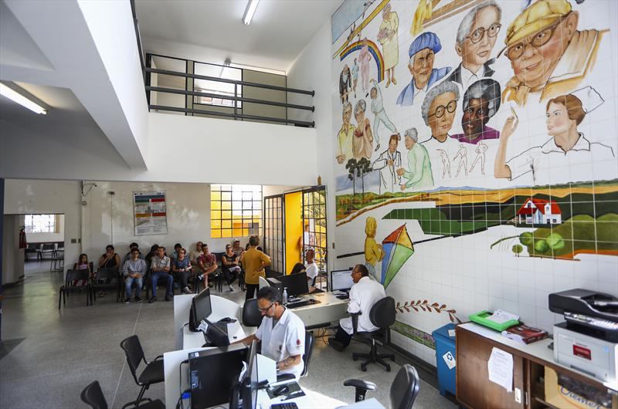
Sumário:
1. Rede física de serviços 2. Recursos Humanos 3. Produção de Ações e Serviços de Saúde - Atenção Primária à Saúde - Urgência e Emergência e - Atenção Especializada 4. Indicadores 5. Auditorias 6. Destaques
Foto: Daniel Castellano

Slide 5
Rede física de serviços do SUS
10 Distritos Sanitários
108 Unidades Básicas de Saúde
9 Unidades de Pronto Atendimento
13 Centros de Atenção Psicossocial
5 Unidades Especializadas/ Especialidades Médicas
2 Centros de Especialidades Odontológicas
2 Hospitais (HMIZA e CMCBN)
15 hospitais da rede complementar
1 Complexo Regulador
1 Laboratório de Análises Clínicas
1 Central de Vacinas
1 Centro de Zoonoses
1 Unidade de Estabilização Psiquiátrica
Total de serviços da rede SUS Curitiba 317
Fonte: IPPUC, 2022

Slide 6
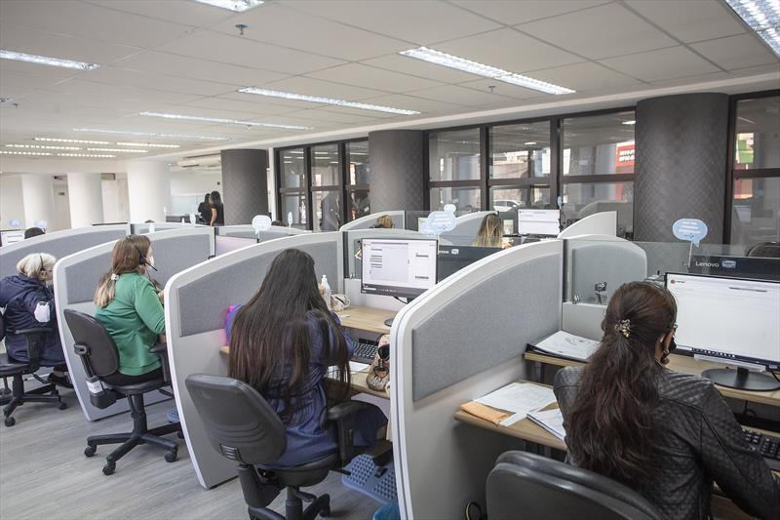
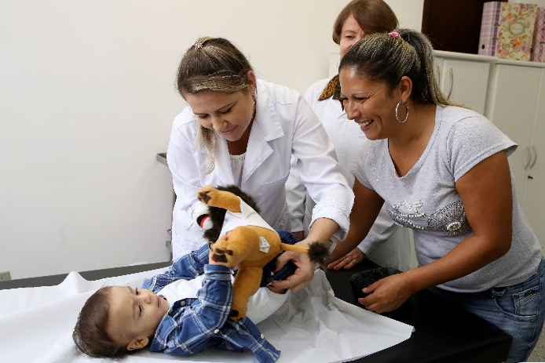
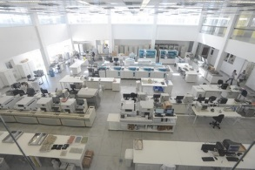
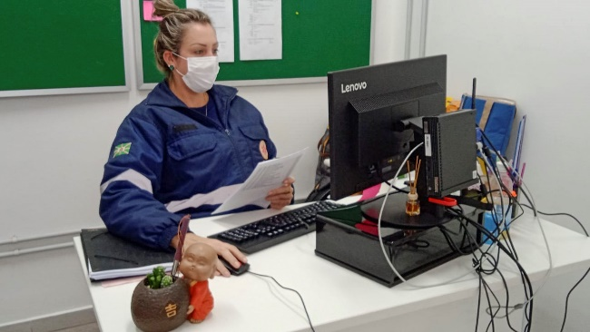
Recursos Humanos
9.974 profissionais na SMS
622 admissões
PSS não emergencial 401 (301 Téc. Enf. + 100 Enf.)
e
25.966 Trabalhadores da
Rede Contratada
Foto: Ricardo Marajó/SMCS
Foto: Cesar Brustolin/SMCS
Foto: Daniel Castellano/SMCS
Foto: Jenifer Ferreira/Feas

Slide 7
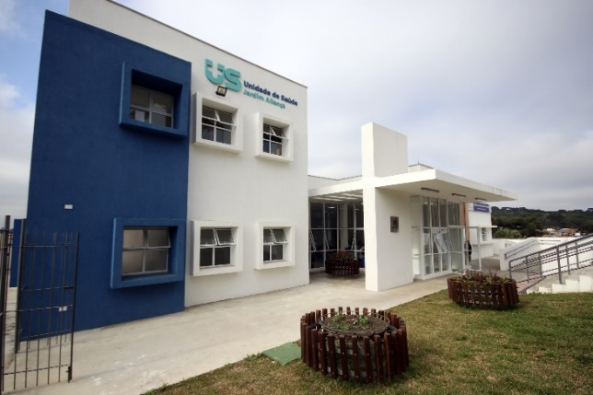
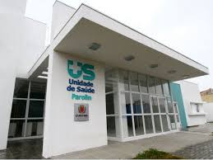
Produção de Ações e Serviços de Saúde Atenção Primária à Saúde
Fonte: :Sistema de Informações Ambulatoriais de SUS (SIA/SUS).
* dados preliminares, disponíveis até dezembro de 2022. Data da consulta 31/01/2023
**Por grupo de procedimento: http://sigtap.datasus.gov.br/tabela-unificada/app/sec/inicio.jsp

Slide 8
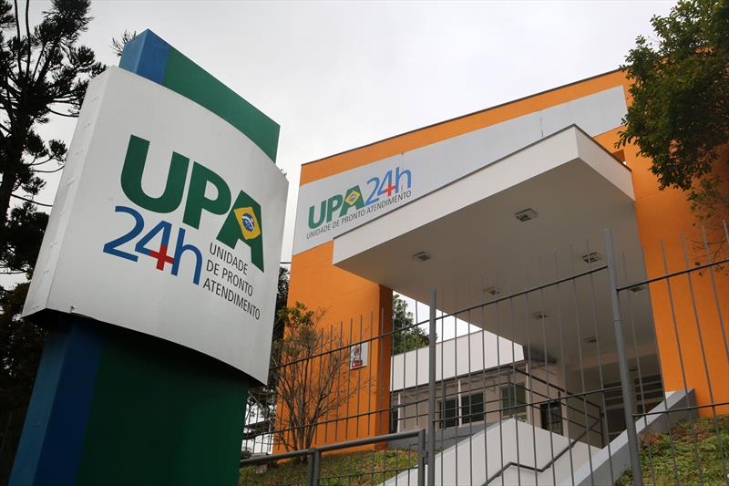
Produção de Ações e Serviços de Saúde Urgência e Emergência
Fonte: :Sistema de Informações Ambulatoriais de SUS (SIA/SUS).
dados preliminares, disponíveis até novembro de 2022. Data da consulta 31/01/2023

Slide 9
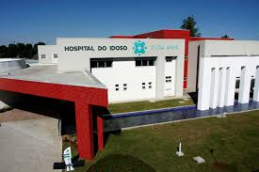
Produção de Ações e Serviços de Saúde Atenção Especializada
Fonte: DATASUS/TABWIN / 2022 - RDQA referente aos meses de janeiro a novembro/ CCAA/DATASUS
*dados preliminares atualizados em 01/02/2023

Slide 10
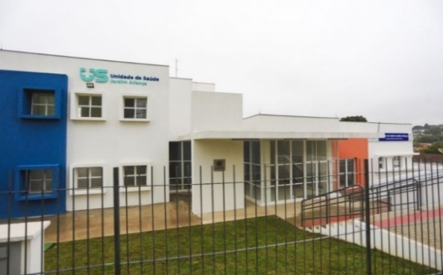
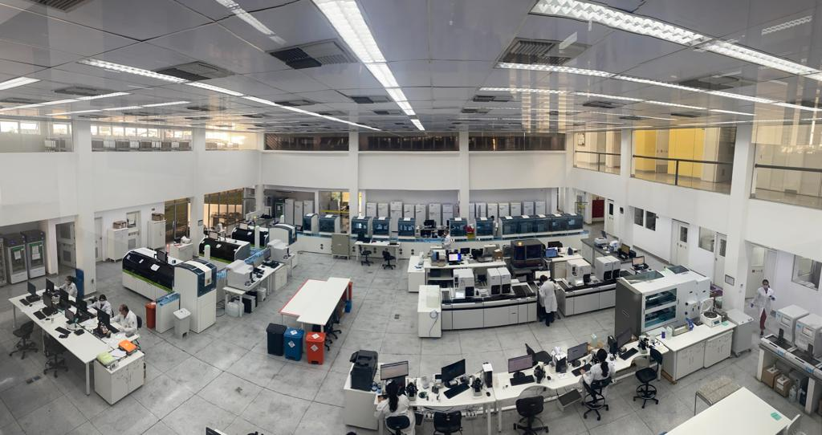
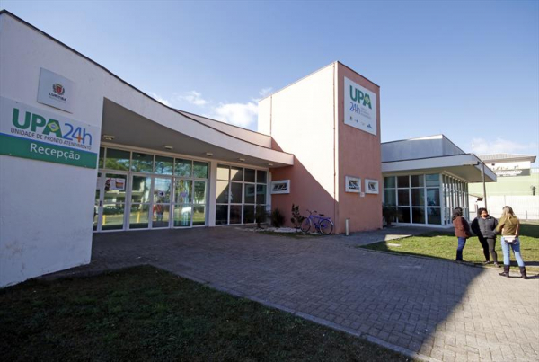
Produção – de janeiro a dezembro de 2022
Atenção Primária (APS):
2.054.737 consultas médicas (8.561/dia);
1.202.707 consultas com enfermeiros (5.011/dia);
9.607.471 procedimentos médicos e de enfermagem (40.031/dia);
912.082 produção equipe de saúde bucal (3.800/dia);
Foram realizados pelo Laboratório Municipal 5.801.999 exames realizados.
Foto: Daniel Castellano/SCMS
As Unidades de Pronto Atendimentos (UPA) realizaram 1.029.752 atendimentos médicos
(2.821/dia).
Foto: Beatriz Battistella Nadas/SMS
Fonte: E-saúde SMS -31/01/2023
Base de cálculo média de 20 dias/mês para APS.
Foto: Lucilia Guimarães/SMCS

Slide 11
Indicadores – Mortalidade Infantil
Fonte: SMS / CE / Coordenação Eventos Vitais – SIM e SINASC – dados preliminares em 30/01/2023

Slide 12
Indicadores – Mortalidade Materna
Fonte: SMS / CE / Coordenação Eventos Vitais – SIM e SINASC – dados preliminares em 31/01/2023

Slide 13
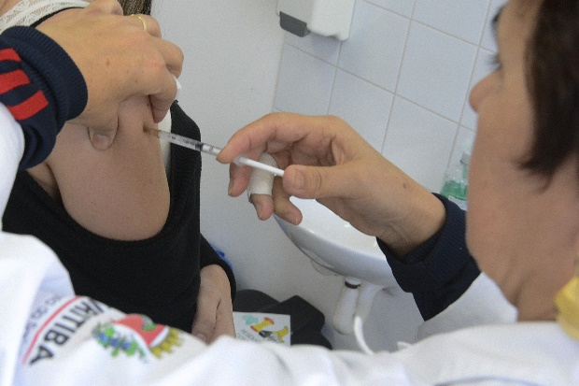
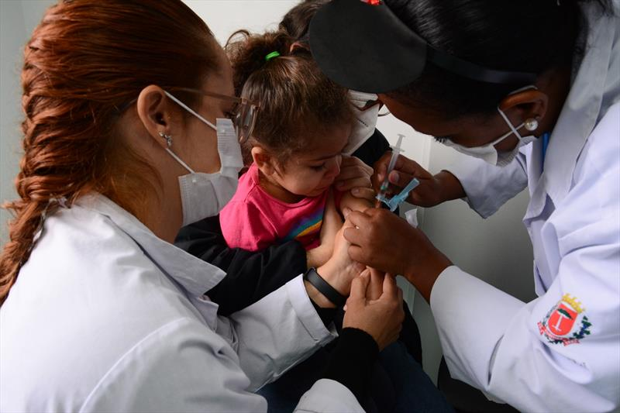
Indicadores - Cobertura Vacinal
Foto: Levy Ferreira/SMCS
Meta - BCG e Rotavírus 90%
as demais 95%
Fonte: SMS/ CE/Divisão de Imunobiológicos/ Cobertura vacinal menores de 1 ano e Cobertura Vacinal de 1 ano; SIPNI em 15/02/2023.

Slide 14
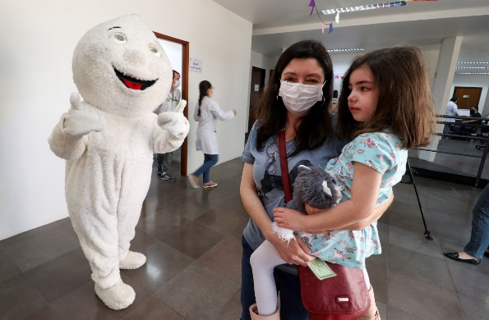
Indicadores - Cobertura Vacinal
Foto: Lucilia Guimarães/SMCS
Foto: Daniel Castellano / SMCS
Fonte: SMS/ CE/Divisão de Imunobiológicos/ Cobertura vacinal menores de 1 ano e Cobertura Vacinal de 1 ano; SIPNI em 15/02/2023.

Slide 15
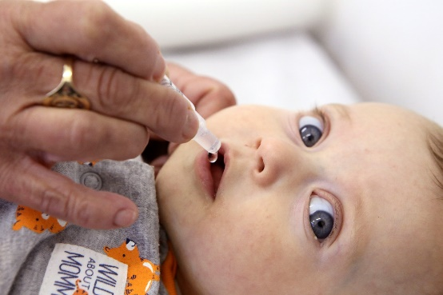
Indicadores - Cobertura Vacinal
Foto: Cesar Brustolin/SMCS
Foto: Daniel Castellano / SMCS
Fonte: SMS/ CE/Divisão de Imunobiológicos/ Cobertura vacinal menores de 1 ano e Cobertura Vacinal de 1 ano; SIPNI em 15/02/2023.

Slide 16
Indicadores – Causas de Internações
Fonte: SMS / CE / Coordenação Eventos Vitais – SIM e SINASC –
dados preliminares em 31/01/2023
De janeiro a novembro de 2022, ocorreram total de 110.003 internações.

Slide 17
Indicadores – Causas de mortalidade
Fonte: SMS / CE / Coordenação Eventos Vitais – SIM e SINASC
– dados preliminares em 01/02/2023
De janeiro a novembro de 2022, ocorreram total de 13.096 óbitos.

Slide 18
Auditorias
Tipo | Quantidade | Ações /Descrição do Escopo
Auditorias Internas | 08 | Ações de Monitoramento (CNES e programação ambulatorial e hospitalar contratada), com publicações em diários oficiais, contagem de leitos, CNES (verificação críticas, cadastros de equipes), adequações dos contratos.
 |  | Acompanhamento da regularidade dos registros de processamento ambulatorial e hospitalar, com auditoria analítica mensal no relatório (SIA, SIH), indicadores de contrato UPAs.
 |  | Auditoria analítica das críticas referentes à atualização, solicitações e desligamentos no CNS.
Auditorias Externas | 27 | Aprovação de serviços prestados para pagamento e verificação de regularidade de procedimentos alto Custo. Auditorias em serviço psiquiátrico, oncológico, pacientes renais e clinicas de hemodiálise, ortopedia e reabilitação auditiva.
 |  | Auditoria nos leitos de enfermaria clínica e UTI para pagamentos dos Hospitais credenciados ao SUS de Curitiba, nos Pronto Atendimentos credenciados e na capacidade instalada.
 |  | Instrução e acompanhamento dos processos de habilitação junto ao MS, adequações dos contratos SUS/SIA/FPO.
 |  | Verificação de queixas e solicitações demandas pela de Ouvidoria da SMS, MP e Defensoria.
 |  | Avaliação dos indicadores dos prestadores com contrato de desempenho mensal dos serviços contratados/contratualizados.
 |  | Auditoria analítica mensal no relatório “Produção BPA I por nome de usuário” emitido pelo SIA e referentes às críticas conforme a Portaria 134, profissionais sem CNS.
Fonte: SMS/CCAA – atualizados em 15/02/2023

Slide 19
População Curitiba: 1.963.726
Orçamento FMS 2022:
R$ 2.536.888.335,06
Orçamento 2022
R$ 1.291,87 Curitibano/ano
R$ 107,65 Curitibano/mês
Fontes:
População Curitiba: IBGE projeção 2021 https://cidades.ibge.gov.br/brasil/pr/curitiba/panorama
Orçamento FMS: PMC/SMF – dados preliminares

Slide 20
Avaliação do Atendimento das UPA
Pesquisa realizada por telefone para 4 mil usuários atendidos em novembro/2022

Slide 22
Avaliação do Atendimento das Unidades Básicas de Saúde
Pesquisa realizada por telefone para 4 mil usuários atendidos em janeiro/2023

Slide 24
Satisfação do Usuário
Fonte: SMS/Aplicativo Saúde Já Curitiba/e-Saúde

Slide 25
Satisfação do Usuário
Fonte: SMS/Aplicativo Saúde Já Curitiba/e-Saúde

Slide 26
Destaques:

Slide 27
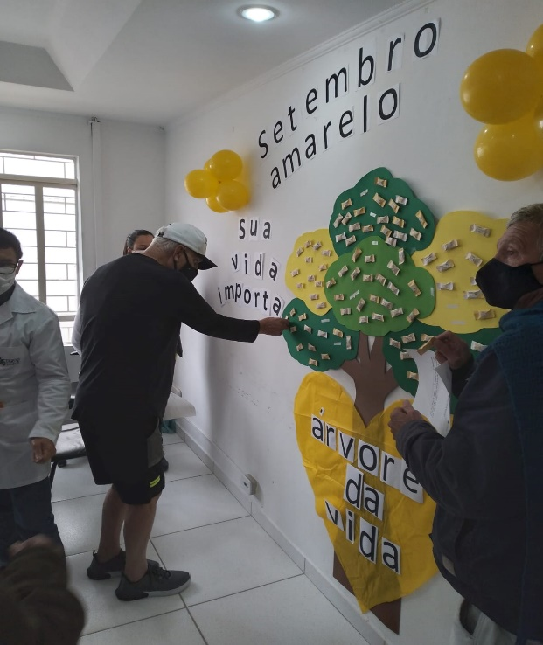
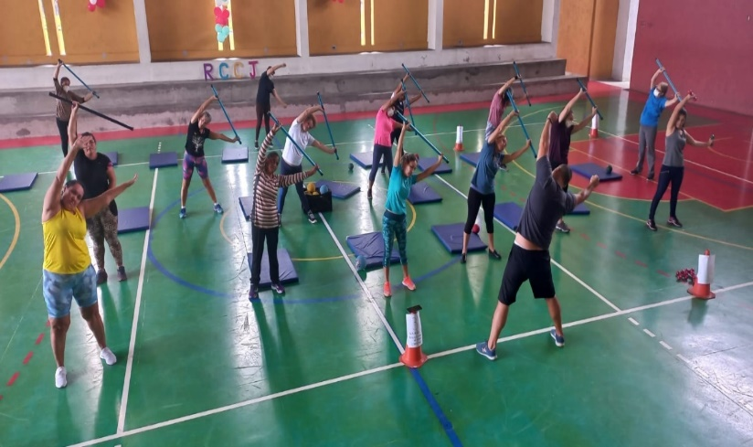
Destaques:
Lançado em setembro o programa “CURITIBA VIVA BEM” política pública de promoção da qualidade de vida, com ações municipais que buscam a melhoria da saúde física e mental.
Foto: Divulgação
Foto: Divulgação

Slide 28
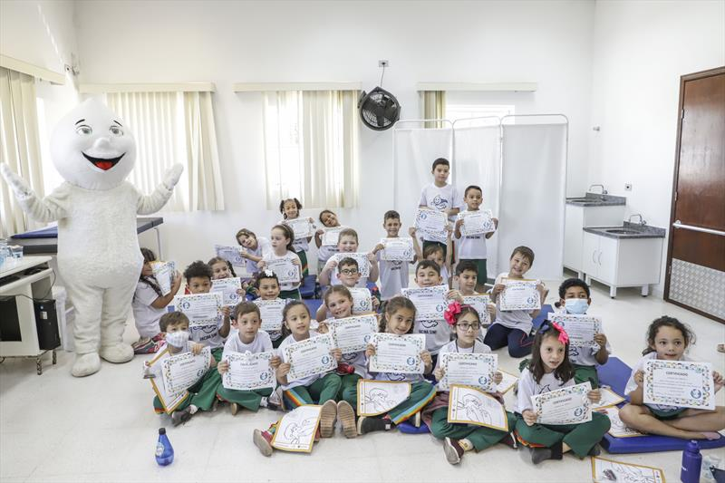
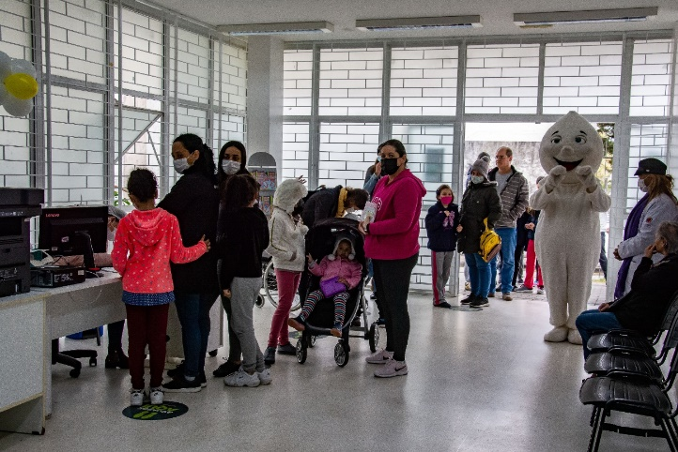
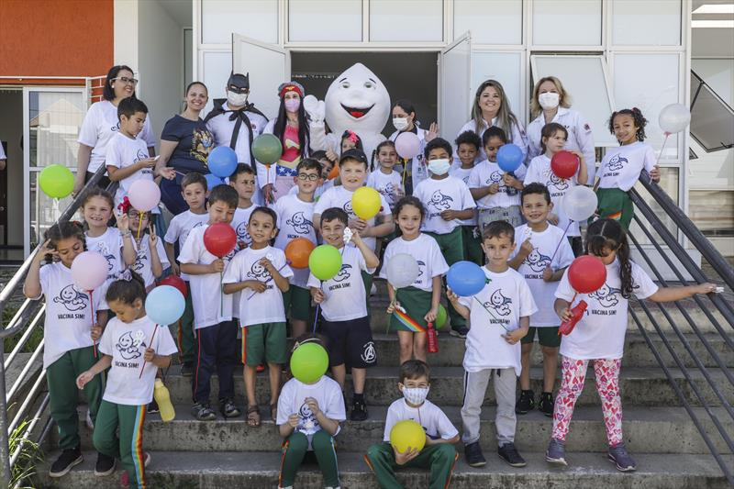
Destaques:
Foto: Hully Paiva/SMCS
Foto: Daniel Castellano/SMCS
Estratégias para Vacinação, como a ampliação do horário para atendimento, abertura das Unidades de Saúde aos sábados e parcerias com os CMEIs.
Foto: Hully Paiva/SMCS

Slide 29
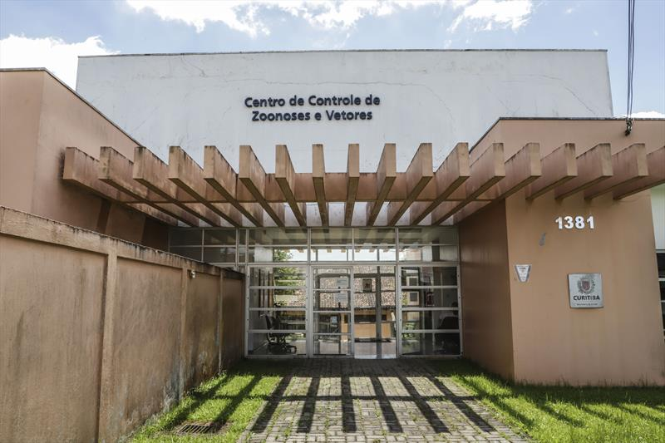
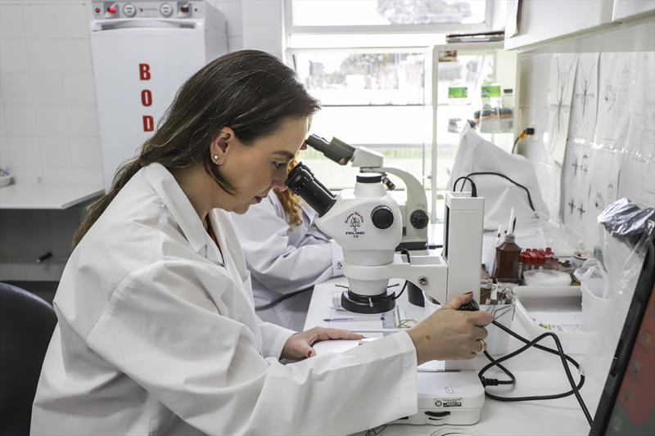
Destaques:
Novo laboratório de entomologia da SMS, fica no Centro de Controle de Zoonoses e Vetores , e realiza a análise dos ovos coletados por meio das armadilhas ovitrampas para auxiliar no combate ao mosquito da dengue.
Foto: Hully Paiva/SMCS
Foto: Hully Paiva/SMCS

Slide 30
Destaques:
Mutirão Curitiba Sem Mosquito, que faz a orientação da população para retirar lixos e entulhos a serem recolhidos e encaminhados para o descarte correto.
Foto: Pedro Ribas/SMCS
Foto: Divulgação

Slide 31
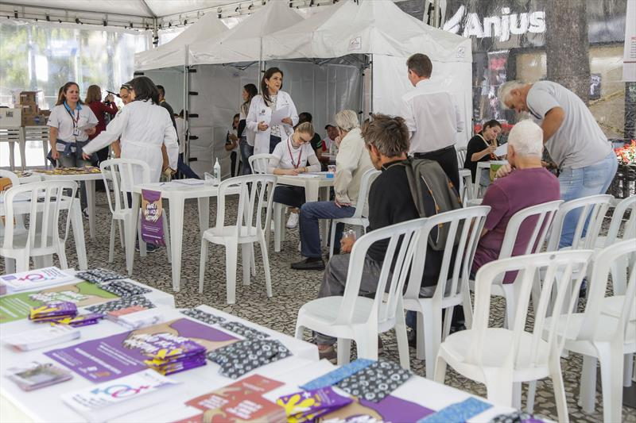
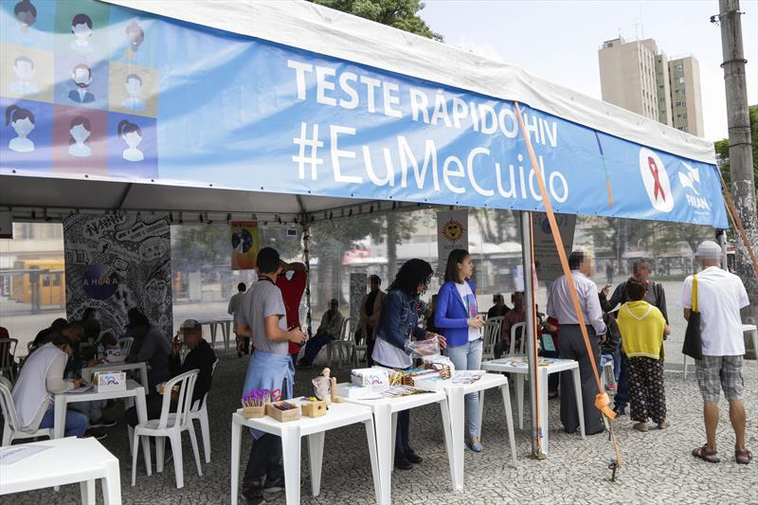
Destaques:
Mobilização na Boca Maldita com ações de prevenção ao HIV/Aids, com realização de testes rápidos e distribuição de material educativo;
Foto: Divulgação
Foto: Divulgação

Slide 32
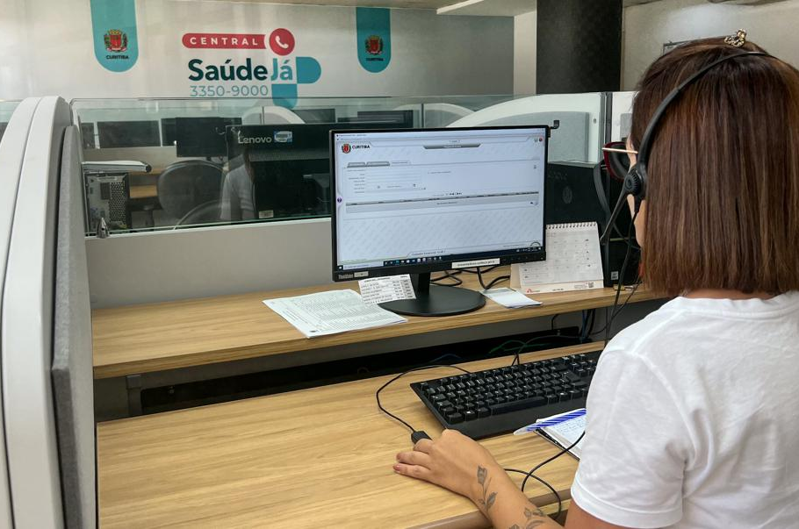
Ampliação da estrutura física da Central Saúde Já Curitiba - 3350-9000
Foto: Ricardo Marajó/SMCS
Foto: BiaBattistella

Slide 33
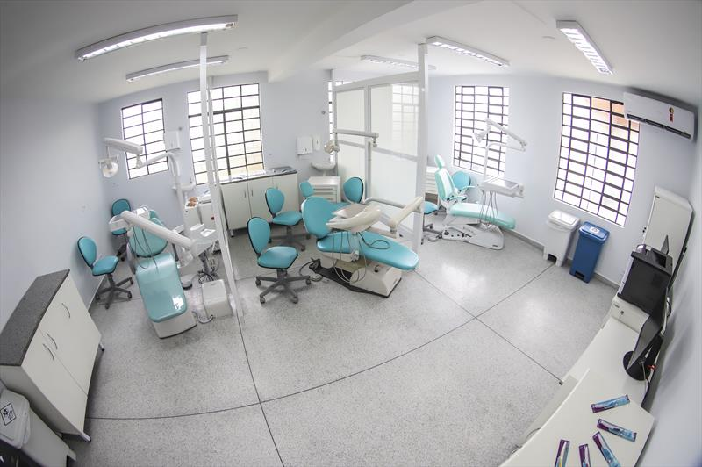
Reformas das Clínicas Odontológicas
Setembro
US Esmeralda
US Moradias Belém
US Abranches
US Butiatuvinha
Outubro
US Coqueiros
US Sabará
US Santa Amélia
US Palmeiras
US Érico Veríssimo
Novembro
US Taruma
US Fanny Lindoia
US Barreirinha
US Santa Rita
Dezembro
US Santa Candida
Foto: José Fernando Ogura/SMCS.

Slide 34
Premiações

Slide 35
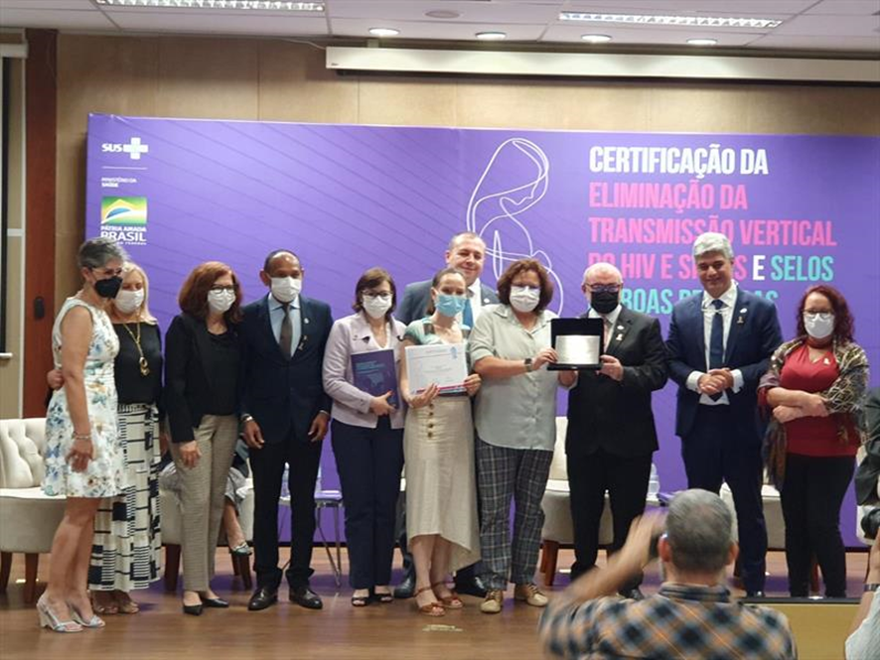
Foto: Divulgação
Curitiba é reconhecida pela:
redução da sífilis congênita – “Selo Prata”
recertificada pela eliminação da transmissão vertical do HIV pela 3ª vez

Slide 36
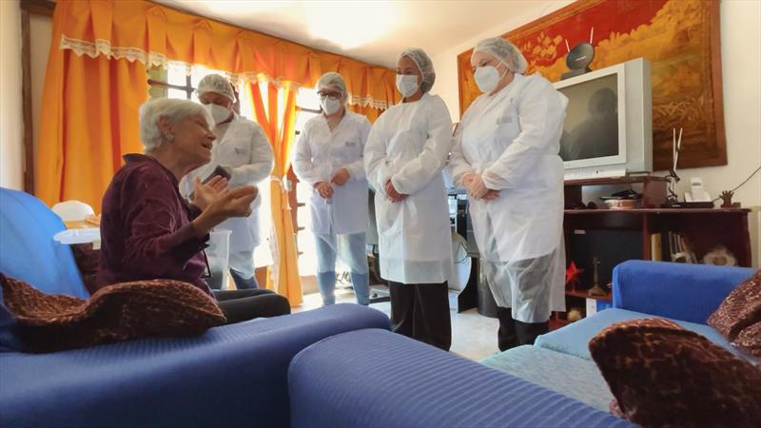
Foto: Divulgação
Foto: Divulgação
O programa Saúde em Casa é um dos 11 finalistas da 1ª edição do Prêmio de Boas Práticas em Atenção Domiciliar. A premiação ocorreu em 16 de dezembro em Brasília (DF).

Slide 37
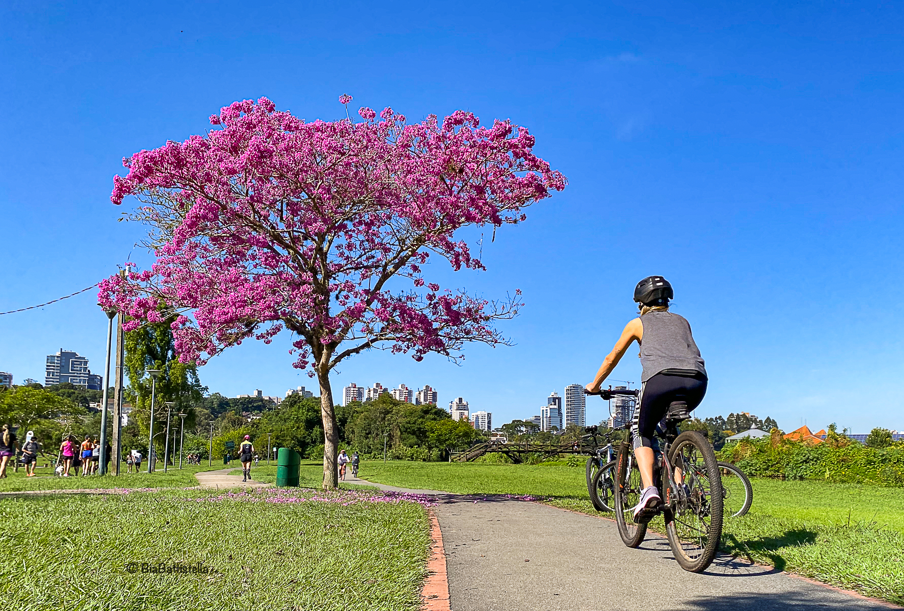
Saúde Curitiba!
Obrigada!
Beatriz Battistella Nadas
Secretária Municipal da Saúde de Curitiba
e-mail: sms@sms.curitiba.pr.gov.br

